Slide 1

HOẠT ĐỘNG TRẢI NGHIỆM
TRƯỜNG THPT TÂN TRÀO
NHÓM 2 -10C1

Slide 2

CÂU HỎI: Em hãy chia sẻ các hoạt động cộng đồng mà các em có thể tham gia, xác định các biện pháp mở rộng quan hệ và thu hút cộng đồng vào hoạt động xã hội?

Slide 3
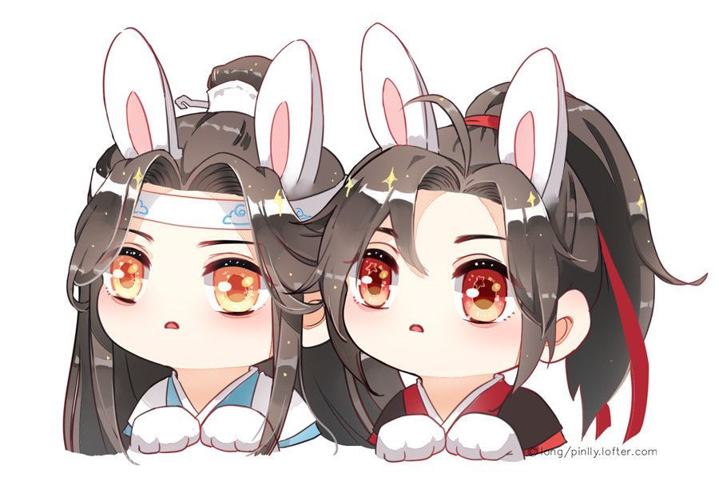

NHỮNG HOẠT ĐỘNG CỘNG ĐỒNG CÓ THỂ THAM GIA :

Slide 4

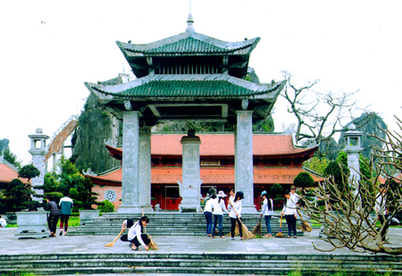
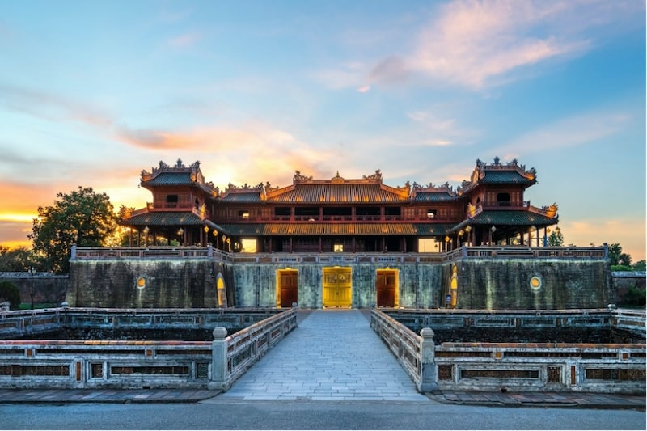
Là tuyên truyền về ý nghĩa của di tích lịch sử văn hóa tại địa phương, tố giác những hành vi xâm hại đến di tích, tích cực quảng bá, phát huy các giá trị của di tích lịch sử...
Hoạt động bảo vệ di tích lịch sử

Slide 5

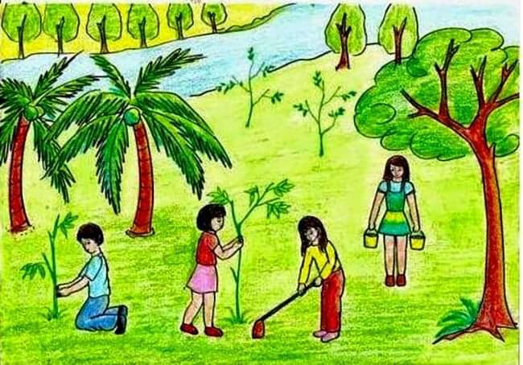
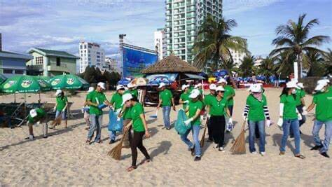
Hoạt động bảo vệ môi trường tự nhiên
Là tham gia trồng hoa ven đường, phân loại rác thải tại nguồn, thu gom rác thải, tổng vệ sinh môi trường nông thôn, tuyên truyền về vấn đề bảo vệ môi trường, nâng cao ý thức người dân trước biến đổi khí hậu do ô nhiễm môi trường gây nên, hạn chế sử dụng túi ni lông,....

Slide 6

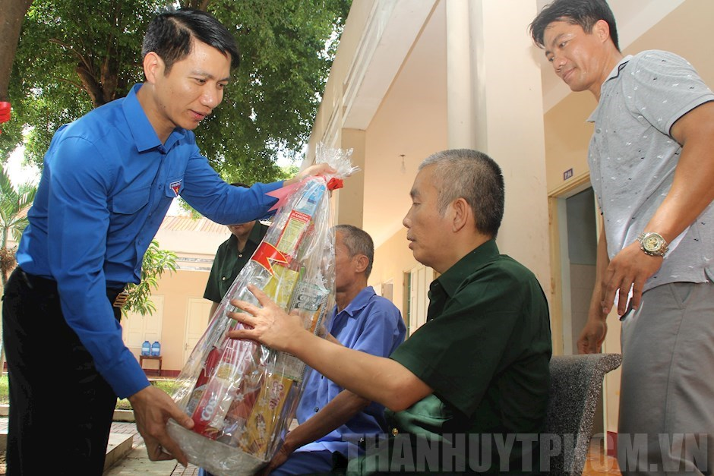
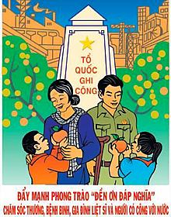
Là thăm hỏi, tặng quà thương binh liệt sĩ, chiến sĩ, những người có công với cách mạng nhân ngày 22/12, 27/12....
Nhớ về công lao dựng nước và giữ nước của các vua hùng
Hoạt động “ uống nước nhớ nguồn”

Slide 7

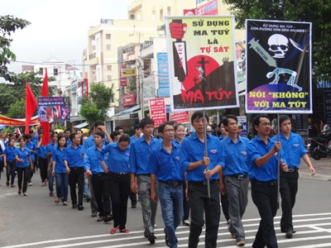
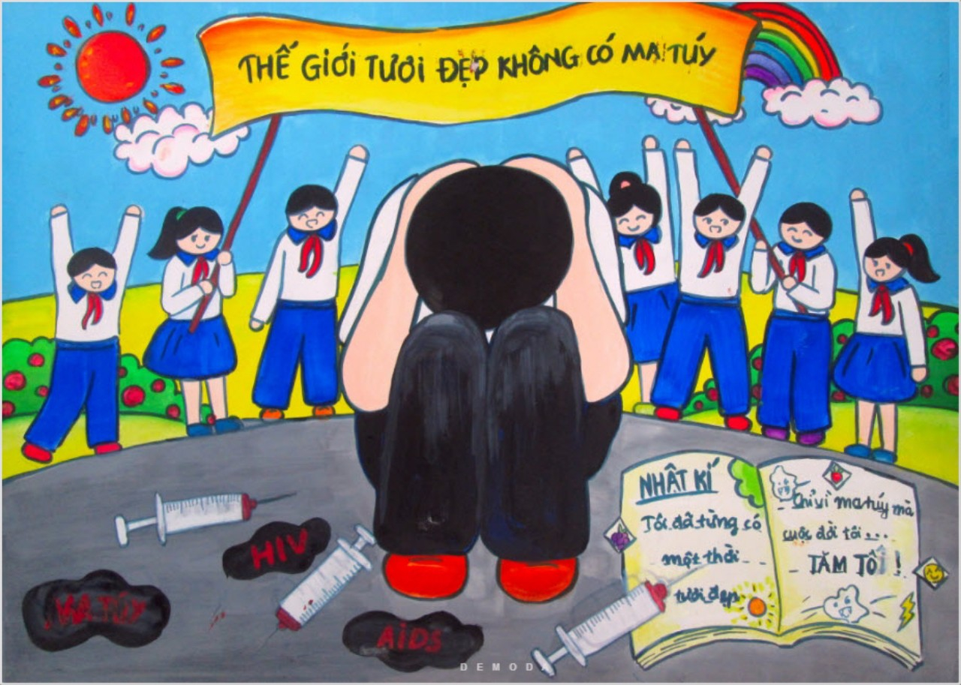
Hoạt động phòng tránh các tệ nạn xã hội
Là tham gia tuyên truyền về tác hại của ma túy, bạo lực học đường, sử dụng chất kích thích, đua xe, cá độ....

Slide 8

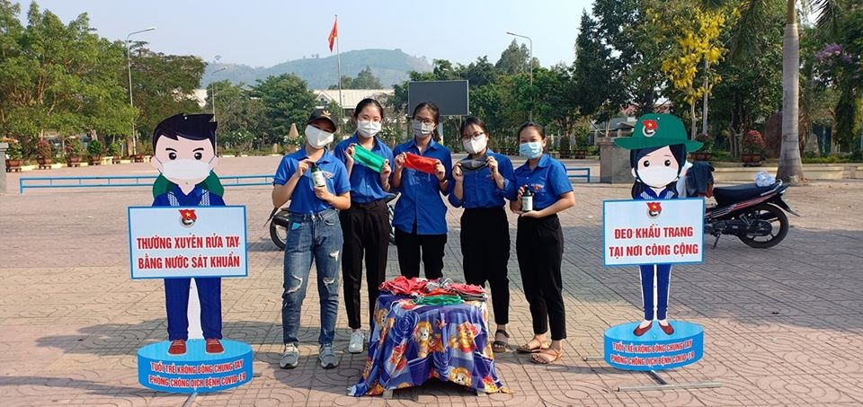
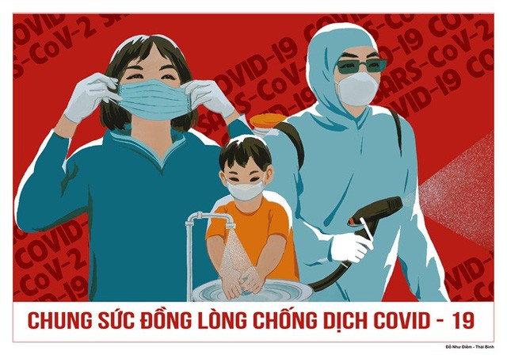
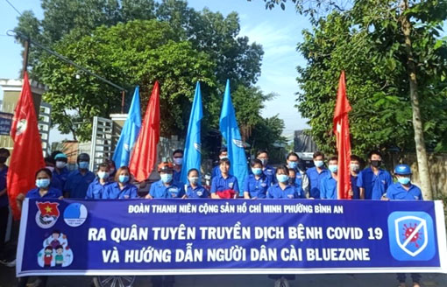
Là tham gia tuyên truyền, phát đồ ăn, lương thực, quyên góp vật tư y tế...trong đại dịch Covid-19.
Hoạt động phòng chống dịch bệnh

Slide 9


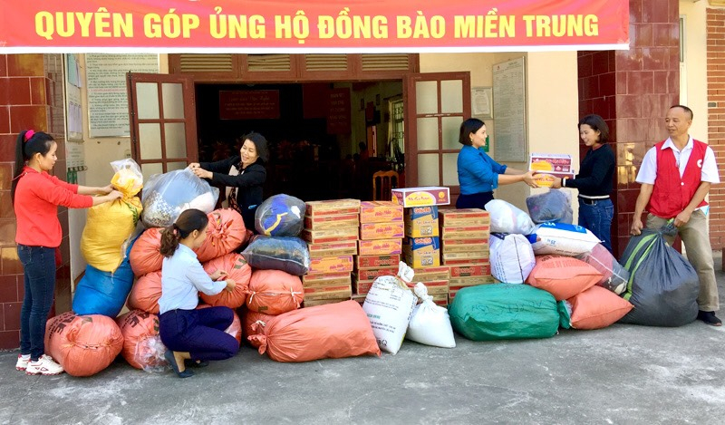

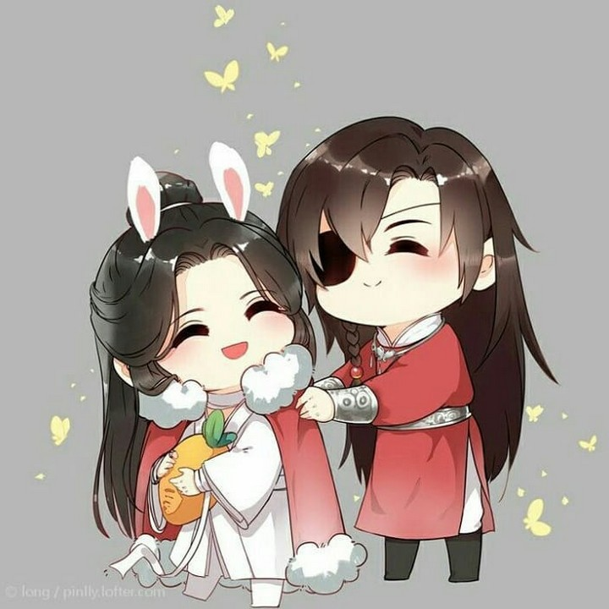
Là tham gia vào các phong trào như Hiến máu nhân đạo, quyên góp cho đồng bào miền Trung bị lũ lụt, tặng sách, quần áo cho trẻ em vùng sâu vùng xa,...
Hoạt động thiện nguyện , nhân đạo

Slide 10

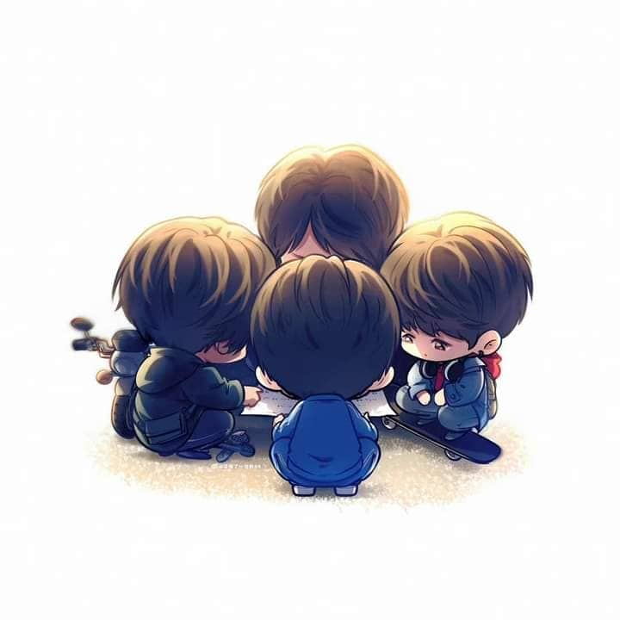
CÁC BIỆN PHÁP MỞ RỘNG QUAN HỆ VÀ THU HÚT CỘNG ĐỒNG VÀO CÁC HOẠT ĐỘNG XÃ HỘI

Slide 11

Mở rộng quan hệ xã hội
Chủ động làm quen với mọi người
Tham gia nhiều hoạt động chung
Chân thành, giữ thái độ vui vẻ và hòa đồng với mọi người
Lập nhóm , hội theo sở thích nhu cầu cuộc sống

Slide 12

Vận động mọi người tham gia vì trách nhiệm
THU HÚT CỘNG ĐỒNG VÀO CÁC HOẠT ĐỘNG XÃ HỘI
Tuyên truyền về lợi ích của việc tham gia
Thuyết phục bằng tình cảm
Làm gương

Slide 13



Slide 14
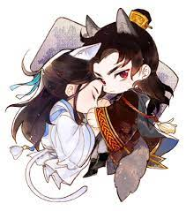
Thành viên tổ 2- 10c1
Nguyễn Hồng Nam
Nguyễn Đình Dương
Đặng Tài Quang
Lê Hương Giang
Nguyễn Như Phương
Nguyễn Vũ Anh Đức
Nguyễn Hùng Phi
Nguyễn Quang Minh
Bùi Lan Hương
Nguyễn Quỳnh Anh

